Slide 1
L’usage des données de soin dans un système d’information de soins primaires intégré
Séminaire Epidaure, IJFR
15 mai 2025

Slide 3
Pourquoi parler “données” ?
explosion du volume de données primaires (logiciel métier, examen paraclinique, remboursement…)
pression qualité & coûts → mesurer pour améliorer
cadre réglementaire favorable (Ségur du numérique en santé, certification hébergement de données de santé, RGPD, IA Act…)

Slide 4
nous sommes ipso santé
6 cabinets médicaux à Paris & Lyon, bientôt 9
200 000 consultations par an
+ de 50 000 patient·e·s en file active
+ de 130 professionnel·le·s de santé*
gouvernance coopérative de 70 associé·e·s opérationnel·le·s
* 200 personnes au total
4
Notes:
Né d’un constat des praticiens et praticiennes : on veut travailler en libéral mais pas être isolé.
Les médecins et non médecins qui se sont réunis à l’origine ont ensuite fait leur liste de course : que veut-on dans notre cabinet idéal ?

Slide 5
notre ambition : être une institution de référence sur le soin primaire
ipso Saint Martin (2015)
ipso Nation (2018)
ipso Ourcq (2020)
ipso Italie (2021)
ipso Brotteaux (2023)
ipso Richard Lenoir (2024)
ipso Menpenti (2025)
ipso Rennes (S2 2025)
ipso Providence* (S2 2025)
* Versailles Chantiers

Slide 6
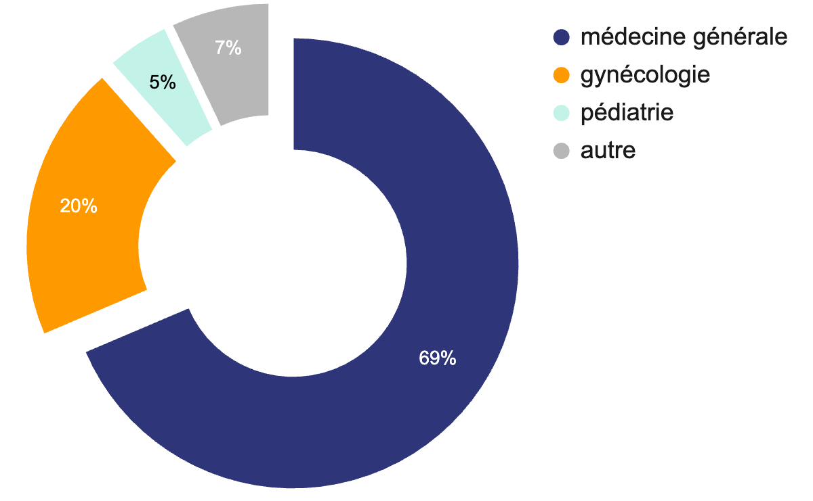
une approche pluriprofessionnelle au service de la médecine traitante
ETP impliqués
patientèle
médecins généralistes
40*
+ 27 000 patients MT
≃ + 18% depuis 1 an
sages - femmes
+ 60 000 patients en file active**
6
infirmiers libéraux
≃ 1 800 patients / MG (ETP) **
2
infirmiers en pratique avancée
2
pratique médicale
assistants médicaux
29
coordinateurs de cabinet
7
* dont 38 médecins titulaires. par convention, 1 ETP = 35h de consultation, pour 40 à 45h de temps de travail au total
** chiffre à fin Décembre 2024

Slide 7
ipso santé - pôle de recherche, évaluation et datascience
une équipe data
donnée : analyste, ingénieur, méthodologiste
gestion de projet : cheffe de projet, ingénieur en organisation, assistante médicale
expertise médicale
une équipe interdisciplinaire
30-40 soignants investigateurs
18 développeurs informatiques
1 équipe support administrative/RH
7

Slide 8
ipso santé - pôle de recherche, évaluation et datascience
1 base de donnée :
unique
120 000 patients, 800 000 consultations
structurée (CISP 2, CIM10, ATC…)
10 ans d’ancienneté
activité de recherche : 20 études en cours, dont
½ ipso est responsable de traitement
½ rétrospectives
4 études en phase d’inclusion

Slide 9
usages concrets - améliorer la qualité des soins

Slide 10
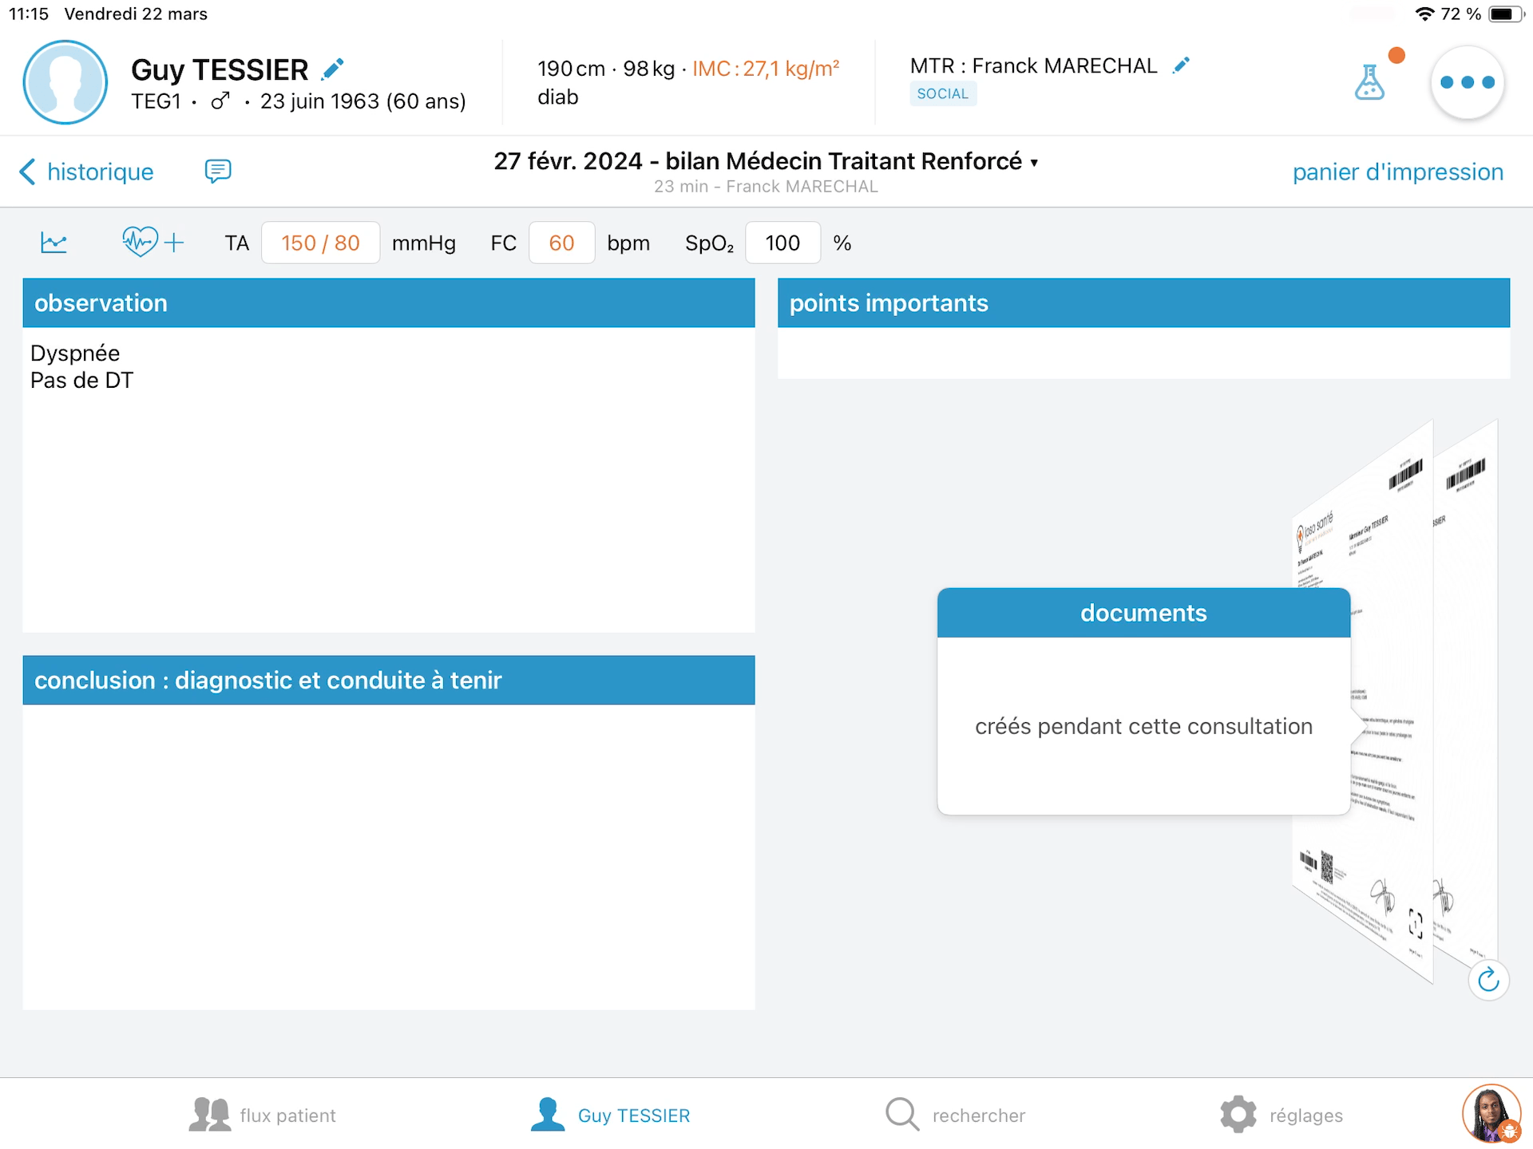
qualité des soins - individuelle : module de prévention

Slide 11
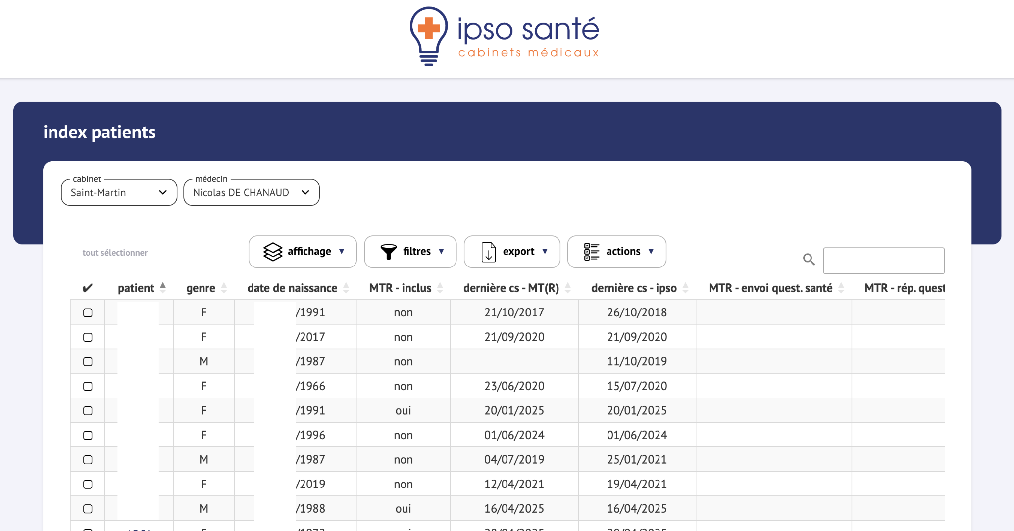
qualité des soins - populationnelle : tableau de suivi

Slide 12
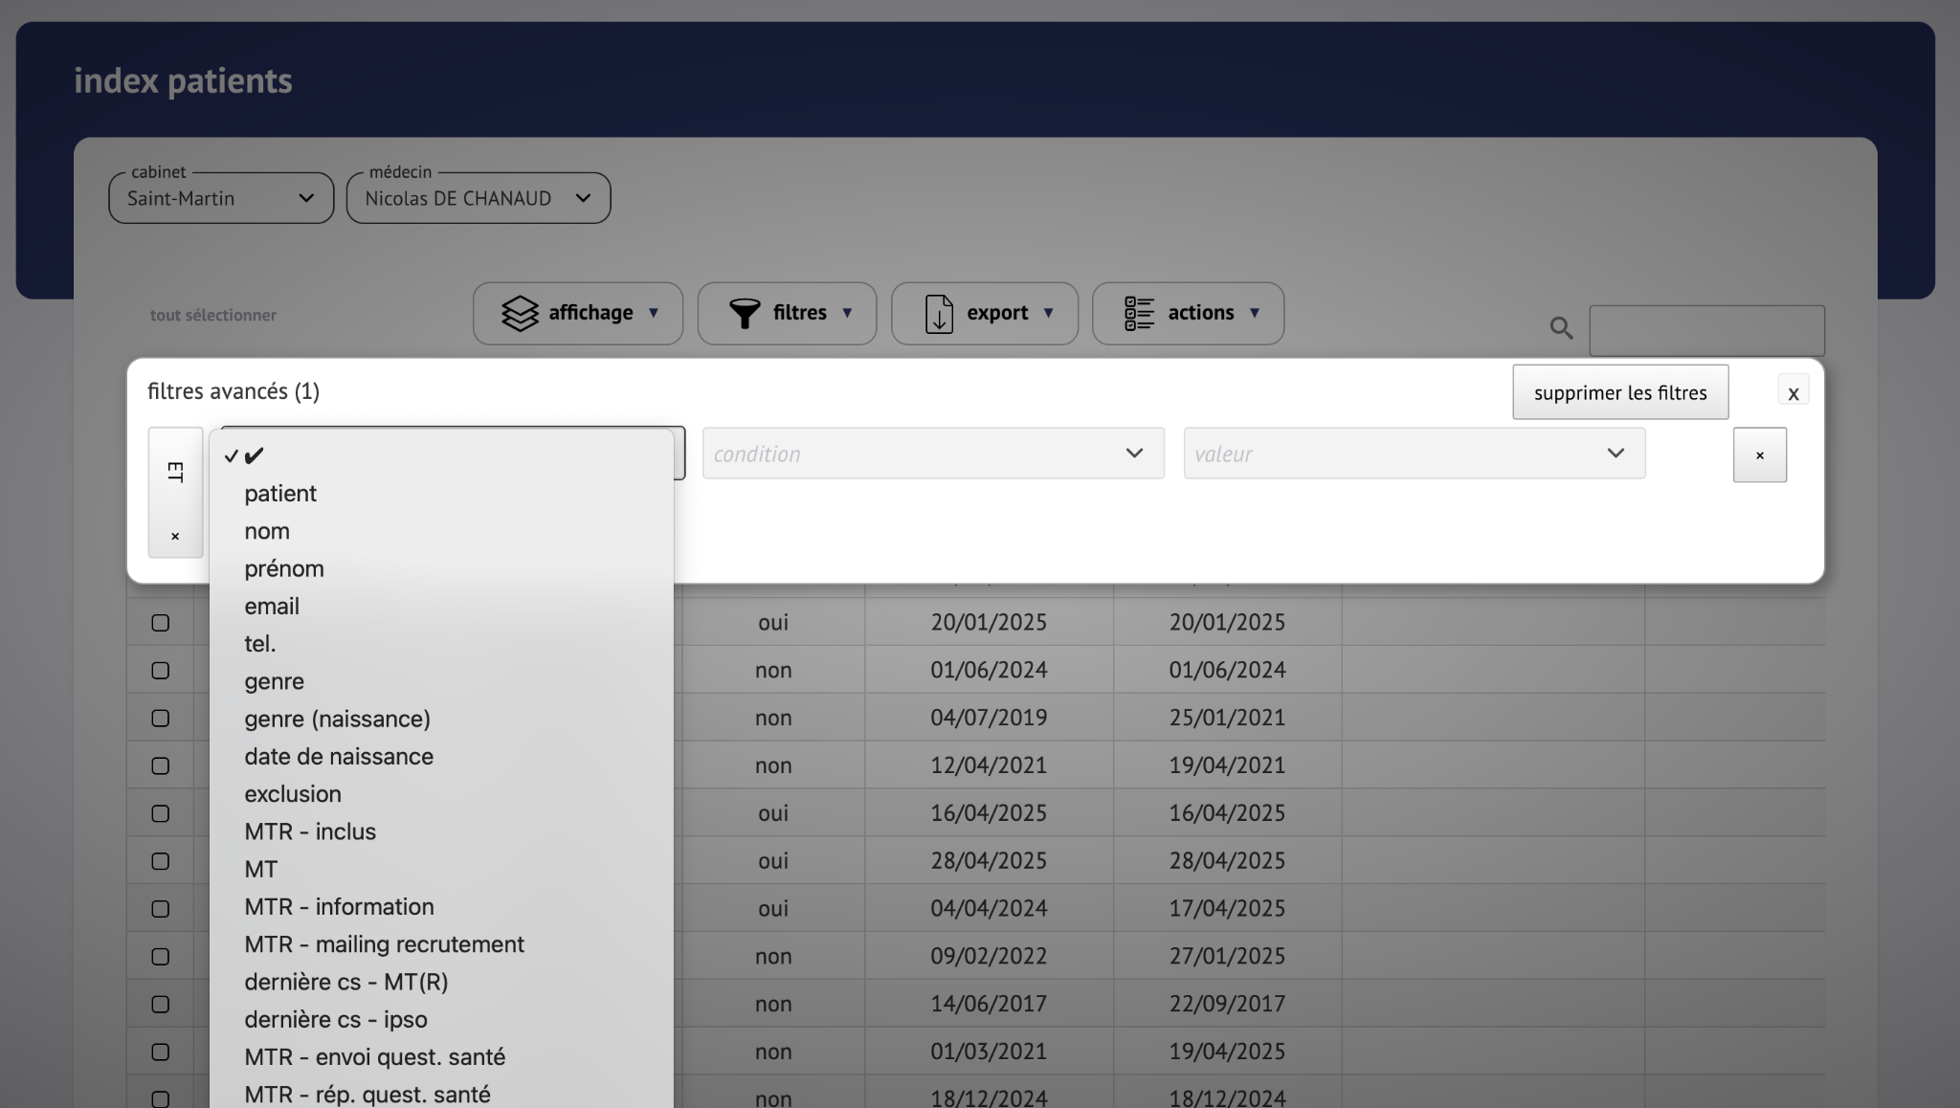
qualité des soins - populationnelle : tableau de suivi

Slide 13
2. usages concrets - recherche et santé publique

Slide 14
recherche clinique : inclusion
module de recherche

Slide 15
innovation organisationnelle
article 51 : Médecin Traitant Renforcé
forfait mensuel patient
socle*
brique(s) thématique (s)
=
+
ALD
montant plafonné (hors perte d’autonomie à domicile)
nourrisson
vulnérabilité sociale
jeune enfant
santé mentale
personne âgée
haut risque CV
situation de handicap
perte d’autonomie à domicile
santé de la femme
* inclus les ROSP (clinique & enfants) et Forfait patientèle Médecin Traitant.

Slide 16
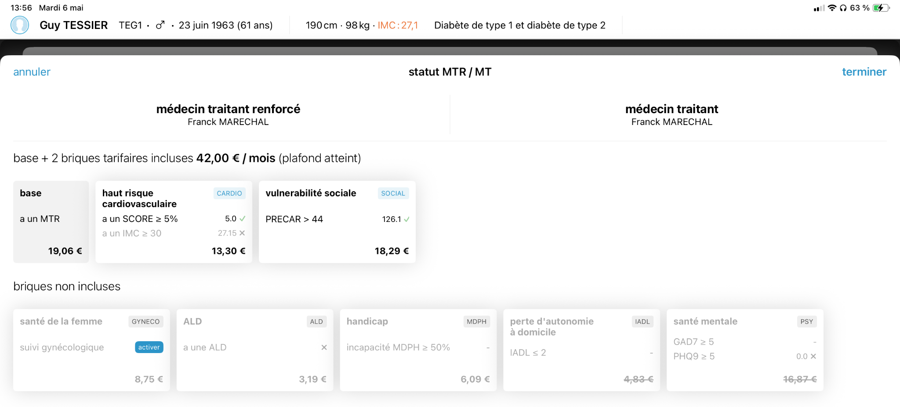
innovation organisationnelle
article 51 : Médecin Traitant Renforcé
forfait mensuel patient
socle*
brique(s) thématique (s)
=
+
ALD
montant plafonné (hors perte d’autonomie à domicile)
nourrisson
vulnérabilité sociale
jeune enfant
santé mentale
personne âgée
haut risque CV
situation de handicap
perte d’autonomie à domicile
santé de la femme
* inclus les ROSP (clinique & enfants) et Forfait patientèle Médecin Traitant.

Slide 17
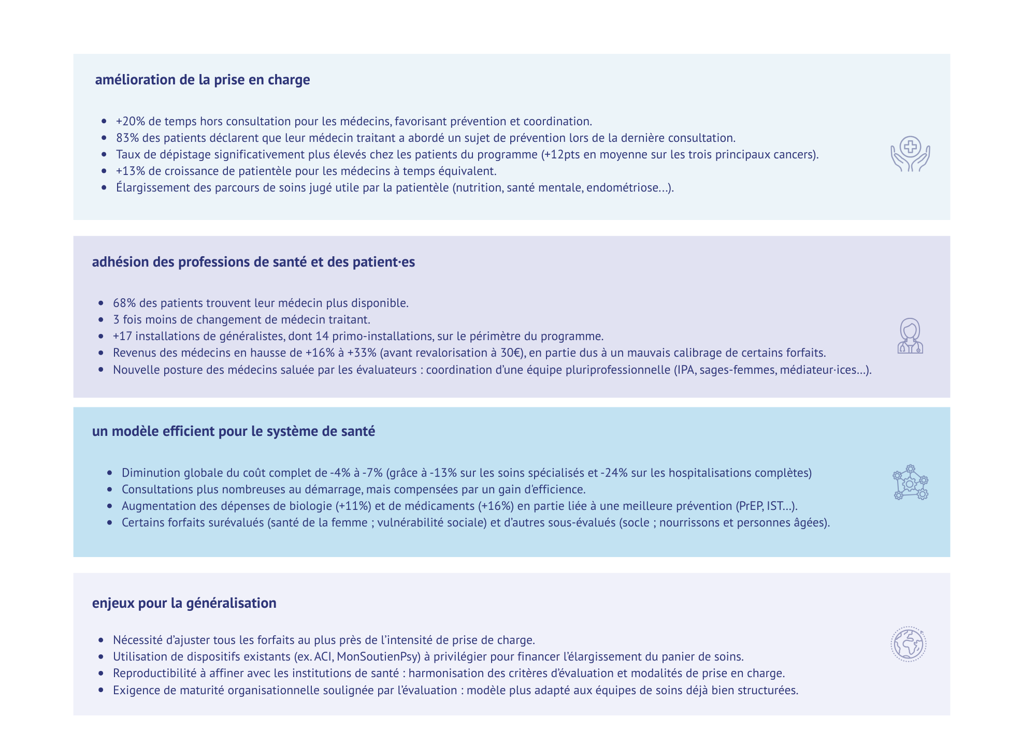
nos résultats sur l’expérimentation MTR (article 51)
Notes:
Lancé en 2020, le programme Médecin Traitant Renforcé (MTR) propose un nouveau mode de financement des soins primaires, où le médecin traitant est rémunéré par un forfait mensuel par patient·e. D’après des rapports d’experts indépendants, ce programme améliore l’accès au soin et la qualité du soin.

Slide 18
recherche en soins primaires
Tiers lieu d’expérimentation en soins primaire
équipe MOODS (Centre d’Epidémiologie et Santé des Populations)

Slide 19
intégration et interopérabilité
plateforme de données de santé
base de données de santé

Slide 20
3. limites actuelles des données CNAM / SNDS

Slide 21
limites bases de remboursement CNAM / SNDS
données de remboursement (examens non facturés)
très peu de clinique (état vaccinal)
pas de diagnostic de ville
accès complexe et long
→ vision partielle du parcours
étudier prescription (ville) et délivrance (SNDS)
projet ipsAdhérence (été 2023)

Slide 22
dépistage organisé du cancer
données souvent obsolète ou non fiable
ipso santé (2023): 2 mois de délais, ½ des données sont erronées
sondage CNAM sur 200 MG (2024) :
non fiable : “ 4 patients sur 10 avaient déjà réalisé le dépistage pour le cancer indiqué et plus d’1 sur 10 n’étaient pas éligibles au dépistage.”
pas d’impact : “les médecins qui ont contacté une faible proportion de patients notés sur la liste (<20%)”
approche individuelle et populationnelle :
module prévention
tableau de suivi populationnel

Slide 23
profil dynamique de prescription
manque du contexte et d’ajustement
pas d’identification des patients

Slide 24
profil dynamique de prescription
manque du contexte et d’ajustement
pas d’identification des patients
services non fonctionnels : antibiothérapie

Slide 25
ROSP (Rémunération sur objectifs de santé publique)
fiabilité des détection de pathologie dans le SNDS ?
fiabilité des mesures dans le SNDS lors d’une hospitalisation ?
algorithme de détection de pathologie en ville (P4DP) vs SNDS
projet PathoCarto (lauréat 2024)

Slide 26
4. qualité, structuration et souveraineté

Slide 27
qualité & structuration
obstacles
amélioration
souveraineté numérique
qualité des données : dossiers hétérogènes et peu structurées. ex : tabac
nombreux thésaurus : pathologie (CIM10, SNOMED-CT, CISP-2), médicament (UCD, ATC), acte (CCAM, NGAP), biologie (NABM, LOINC)...
institutionnelle : ségur du numérique → interopérabilité et financements logiciels référencés.
soignant : culture “data stewardship” (intendance des données). ex : champs obligatoires, normalisation
technologique :
IA ambiante (Nabla Copilot, etc) : dictée automatique → note structurée ; vigilance sur biais & qualité
structuration automatique de documents (lifen datalab)
Performance IA dépend de la base d’entraînement → nécessité de corpus français, soins primaires.
Priorité : hébergement et calcul en France / UE.
27

Slide 28
perspectives & messages clés
améliorer la qualité
croiser données cliniques locales structurées + institutionnelles (SNDS/CPAM)
améliorer la recherche & santé publique
entrepôt de données santé, PROMs/PREMS, inclusion clinique
professionnels + institutions
cogestion de la donnée pour améliorer prévention, parcours de soin et recherche
soutenir les plateformes souveraines et l’IA éthique
28

Slide 29
merci pour votre attention
avez-vous des questions?

